Slide 1
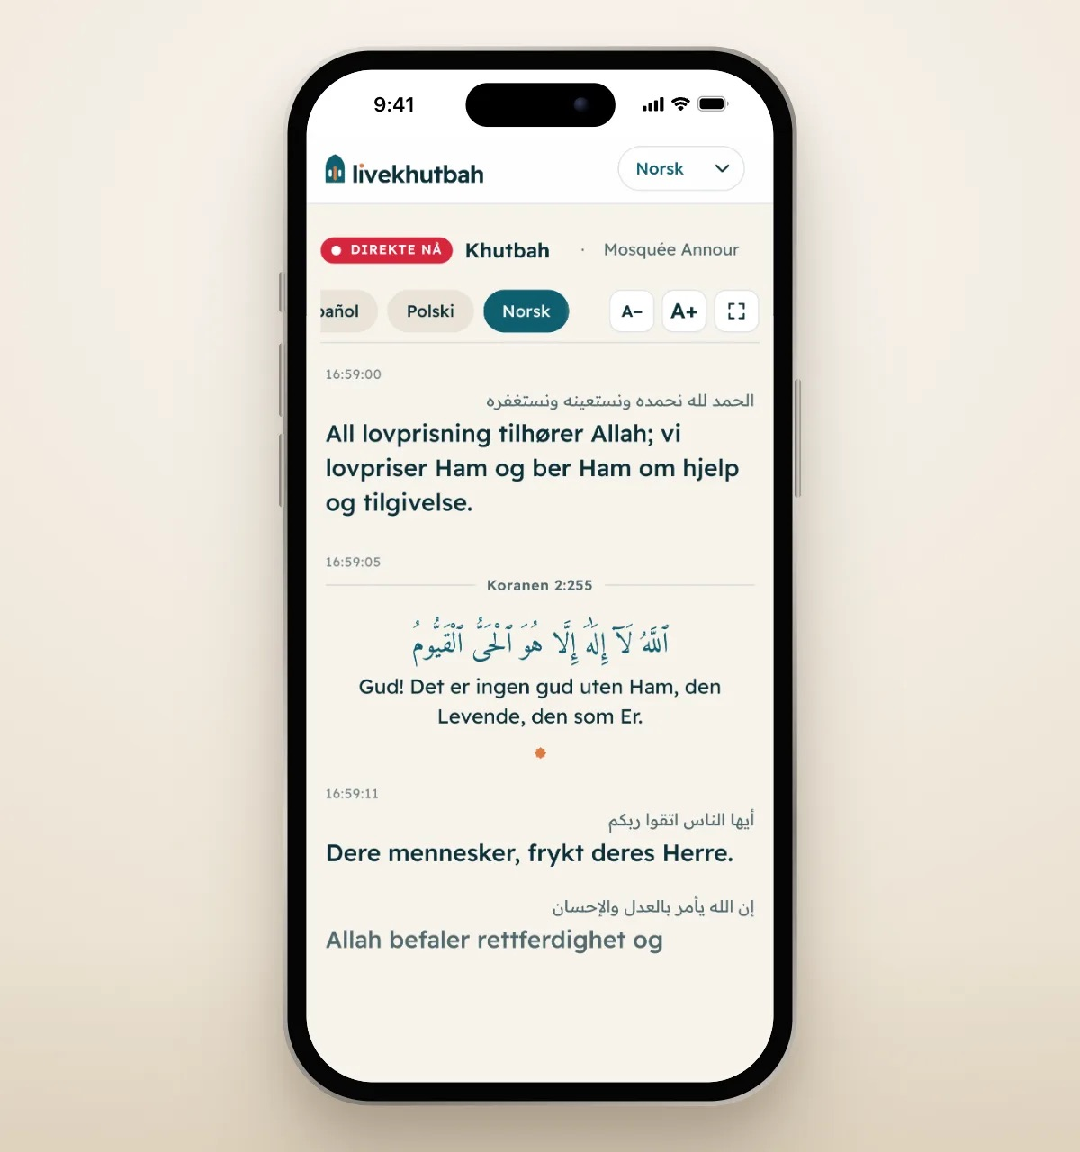

Khutbaer, leksjoner og foredrag oversatt direkte
Taleren snakker. Alle i salen leser med på sin egen mobil, på sitt eget språk. Fra hvilket som helst språk til over 100.
livekhutbah.com

Slide 2
UTFORDRINGEN
Ikke alle i salen forstår det som blir sagt
Språket deler salen
Konvertitter, besøkende, studenter og unge som har vokst opp i Norge, går glipp av kjernen i budskapet når det bare er på arabisk eller ett annet språk.
Tolker og hodetelefoner holder ikke i lengden
Det er vanskelig å finne en frivillig tolk hver uke, tolkeanlegg er dyre, og begge dekker høyst ett eller to språk.
Døve og hørselshemmede blir stående utenfor
Uten tekst i sanntid av det som blir sagt, kan de ikke følge med i det hele tatt.
LiveKhutbah fjerner den barrieren, hver uke, på alle språkene i salen.
livekhutbah.com
2

Slide 3
HVA DET ER
Hvert ord, på deres språk, i det øyeblikket det blir sagt
En mobil nær taleren lytter. LiveKhutbah skriver ned det som blir sagt og oversetter det setning for setning. Folk skanner en QR-kode og leser med på sin egen mobil, eller på en TV i salen.
100+
Direkte
0
Ubegrenset
språk
ord for ord
apper å installere
antall tilhørere
livekhutbah.com
3

Slide 4
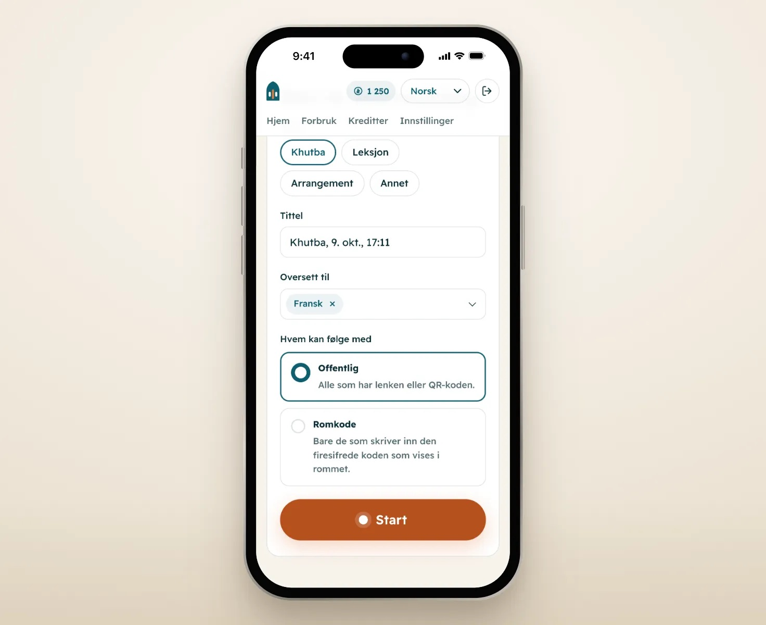
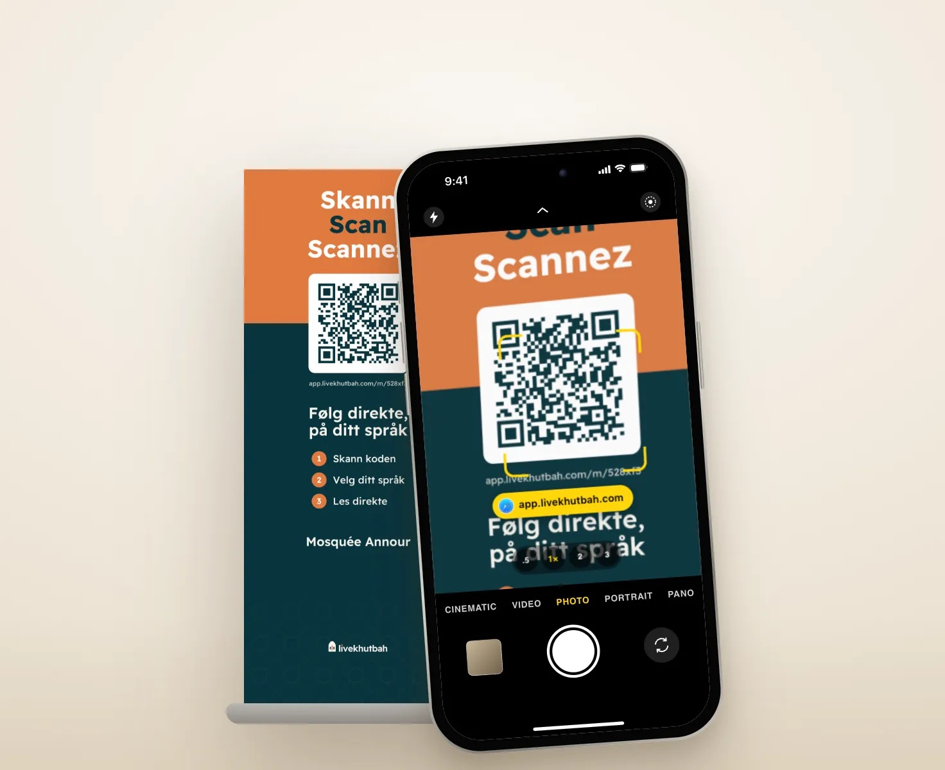
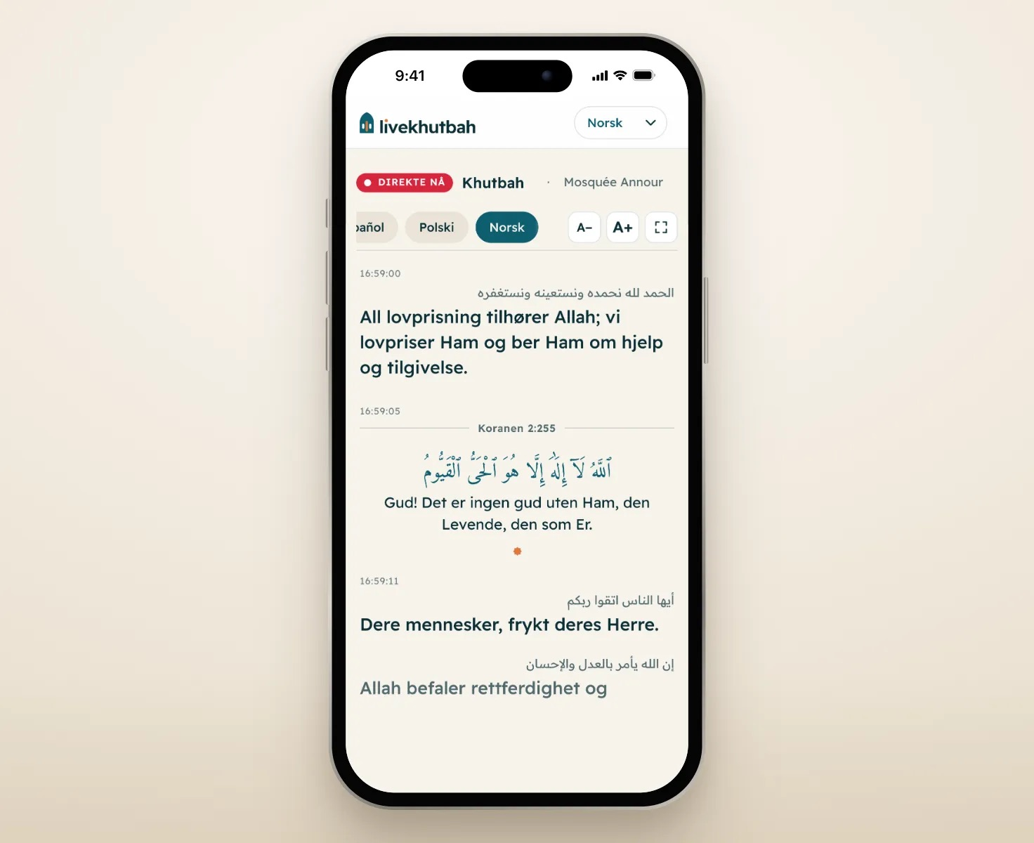
SLIK FUNGERER DET
Slik når ordene alle i salen
1. Trykk på Start direkte
2. Folk skanner QR-koden din
3. De følger med på sitt språk
Legg en mobil nær taleren, med en klipsmikrofon på, og trykk på Start direkte. Appen lytter og oversetter mens taleren snakker.
Skriv ut roll-upen din eller vis den på en skjerm. Folk skanner den med kameraet: ingen app, ingen konto.
Hver enkelt velger sitt språk og leser med direkte. Du kan også vise det på en TV i salen.
livekhutbah.com
4

Slide 5
KORANVERS
Når taleren siterer Koranen, leser folk en godkjent oversettelse
LiveKhutbah kjenner igjen verset og viser den arabiske teksten, sura- og versnummer og en godkjent oversettelse av akkurat det som blir sitert (QuranEnc.com og Quran.com). Ikke en maskin som gjetter.
Koranen · Al-Baqarah 2:255
ٱللَّهُ لَآ إِلَٰهَ إِلَّا هُوَ ٱلْحَىُّ ٱلْقَيُّومُ
Gud! Det er ingen gud uten Ham, den Levende, den som Er.
livekhutbah.com
5

Slide 6
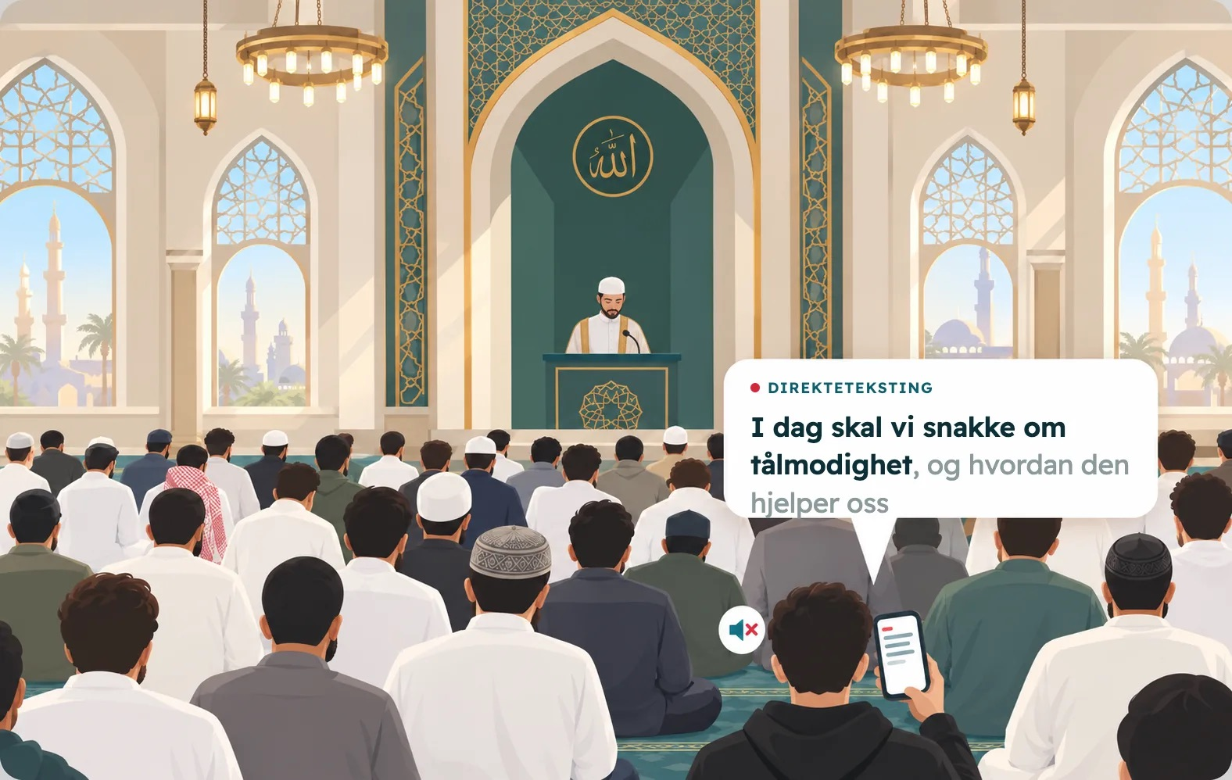
TILGJENGELIGHET
Direkteteksting for døve og hørselshemmede
Hvert ord dukker opp på mobilen deres i det øyeblikket det blir sagt, på talerens eget språk eller oversatt. De kan gjøre teksten større, eller vise den i fullskjerm på en TV.
livekhutbah.com
6

Slide 7
HVEM DET ER FOR
For alle samlinger der språket er en barriere
Moskeer
Skoler og koranskoler
Universiteter
Fredagskhutbaen, undervisning, foredrag i ramadan.
Undervisning for elever som snakker andre språk.
Forelesninger, seminarer og konferanser.
Foreninger og arrangementer
Konvertitter og besøkende
Døve og hørselshemmede
Møter, konferanser og arrangementer i miljøet.
Alle som ikke helt forstår språket som snakkes.
Direkteteksting på talerens eget språk.
livekhutbah.com
7

Slide 8
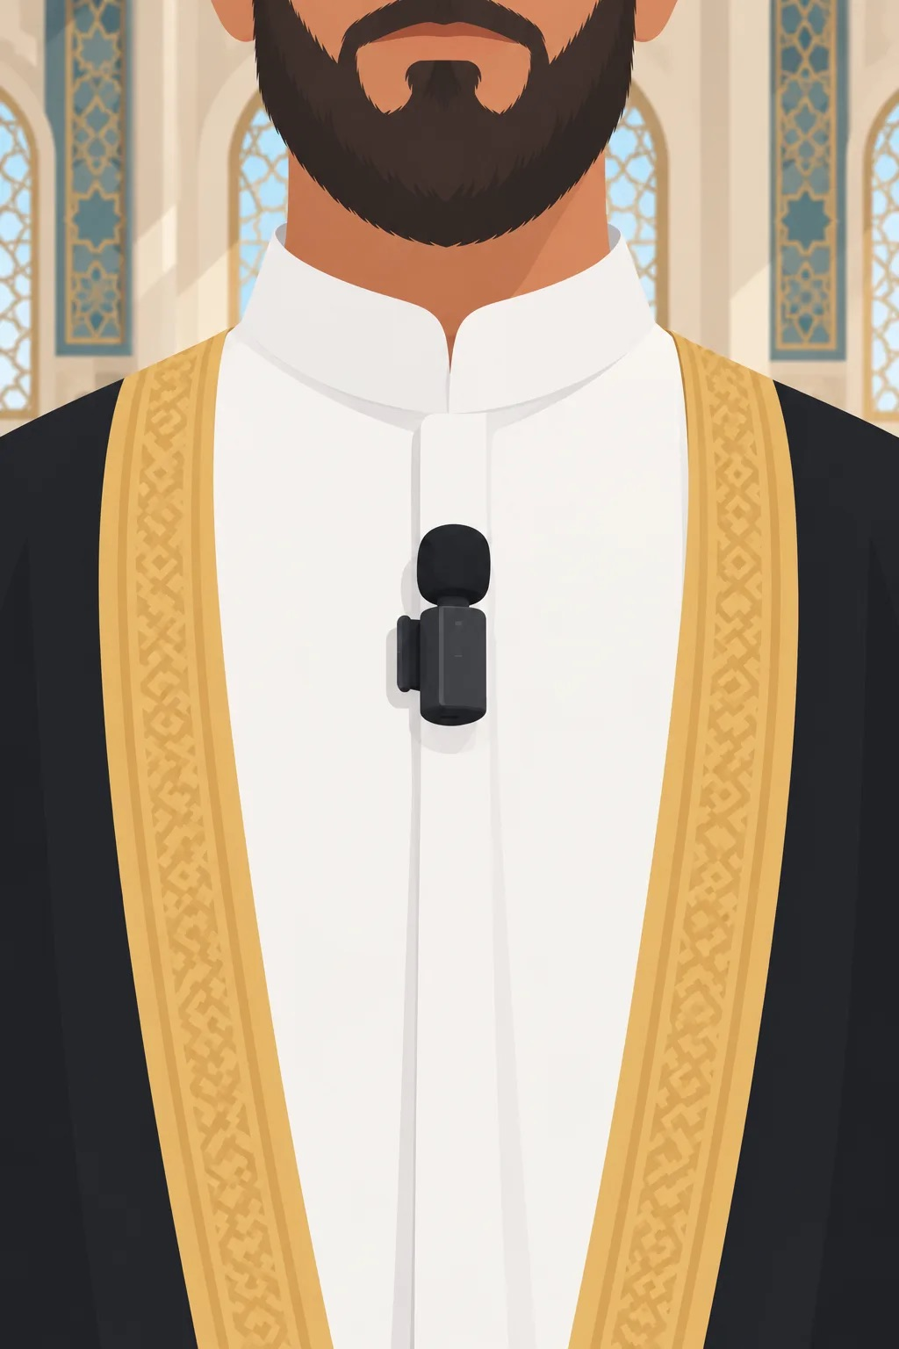
DET DU TRENGER
En mobil, en liten mikrofon og QR-koden din
1
En mobil eller et nettbrett nær taleren, med internett.
2
En trådløs klipsmikrofon til taleren. Mottakeren kobles til mobilen, så lydanlegget deres kan stå som det er.
3
QR-koden din: skriv ut den ferdige roll-upen eller vis den på en skjerm. Begge ligger i appen.
4
Valgfritt: en TV eller skjerm i salen til oversettelsen.
De som leser med, trenger ikke å installere noe.
livekhutbah.com
8

Slide 9
PRISER
En khutba på 20 minutter koster rundt 4 $
0,20 $ per minutt
Spark
Lantern
Lighthouse
15 $ / måned
39 $ / måned
99 $ / måned
1 språk
0,20 $
1 000 kreditter i måneden
3 000 kreditter i måneden
9 000 kreditter i måneden
2 språk
0,30 $
3 språk
0,38 $
Spar 25 %
Spar 35 %
Spar 45 %
Saldoen går ned per minutt med tale. Stillhet er gratis. 10 kreditter = 1 minutt med tale, for 1 språk.
For moskeer og ideelle organisasjoner kan hvem som helst, for eksempel et medlem, fylle på saldoen deres som støtte eller sadaqa.
livekhutbah.com
9

Slide 10
SPØRSMÅL
Det folk spør oss om
Hva trenger vi?
Hvorfor har taleren en trådløs mikrofon?
En mobil nær taleren, med internett, og en trådløs klipsmikrofon som taleren har på seg, for eksempel Hollyland Lark M2S (rundt 1 000 kr). En TV er ikke nødvendig, for folk leser oversettelsen på sin egen mobil. Hvis du vil, kan du også vise den på en TV eller skjerm i salen.
Mikrofonen sitter på kragen, nær munnen, så mobilen fanger opp stemmen over lyden i salen. Mottakeren kobles til mobilen, så lydanlegget deres kan stå akkurat som det er.
Hvordan ser folk i salen oversettelsen?
Hvilke språk kan vi tilby?
De skanner en QR-kode med mobilkameraet, fra en plakat ved inngangen eller fra TV-en hvis dere har en. Du kan også sende dem en lenke. Ingen trenger å laste ned en app eller lage en konto.
Appen kan oversette til over 100 språk.
livekhutbah.com
10

Slide 11
La alle i salen forstå
Se det direkte nå
Opprett kontoen din
app.livekhutbah.com/m/demo
livekhutbah.com
Spørsmål? Skriv til meg
sam@livekhutbah.com
Sam, grunnlegger av LiveKhutbah

